Slide 1
Роль бессоюзных предложений.
Серых Арина 11 класс

Slide 2
Разнообразие смысловых отношений между частями БСП позволяет художникам слова интересно, своеобразно, подчас неожиданно использовать эти конструкции для создания ярких, выразительных картин.
С помощью БП создается динамичная, напряженная картина. Бессоюзный способ соединения предложений ограничен преимущественно рамками разговорной речи.
Смысловая емкость и яркая стилистическая окрашенность бессоюзия создают также условия для его использования в худ. литературе как эстетического, изобразительного приема.
В современном русском языке БСП очень широко распространены в художественной литературе. Наряду с этим они широко используются и в разговорной речи, в диалоге, когда интонация, жесты, мимика помогают выражению смысловых отношений.

Slide 3
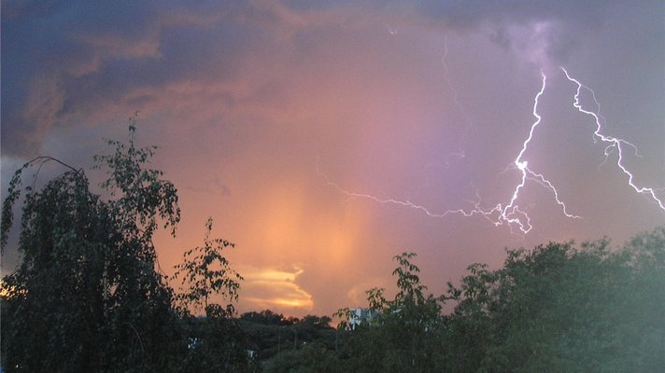
Отрывок из рассказа И. Тургенева «Бирюк»
«Сильный ветер внезапно загудел в вышине; деревья забушевали, крупные капли дождя резко застучали, зашлепали по листьям, сверкнула молния, и гроза разразилась»

Slide 4
Тема отрывка надвигающаяся гроза. Картина подвижная, динамичная, с быстро сменяющимися друг друга действиями. Динамичности способствуют употребление бессоюзных предложений, содержащих ряд глаголов со значением «начала действия»: загудел, забушевали, застучали, сверкнула + наречия: внезапно, резко. Все эти средства- и лексические, и синтаксические- передают усиление, напряженность, динамику действия.

Slide 5
Изменим текст. Заменим бессоюзную связь союзной.
«Сильный ветер внезапно загудел в вышине, и деревья забушевали. Крупные капли дождя резко застучали, зашлепали по листьям, и сверкнула молния, и гроза разразилась»

Slide 6
Результаты:
1.исчезли динамичность, напряженность,
2. между частями установились отношения следствия.

Slide 7
ВЫВОД:
Таким образом, мы видим преимущества бессоюзной связи перед синонимичной союзной. С помощью бессоюзных предложений создается динамичная, напряженная картина.

